Slide 1
ANDROID界面优化
--骆灿 lorcan.luo@gmail.com

Slide 2
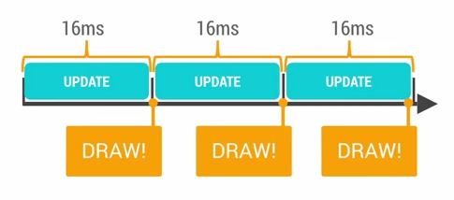
16 ms 原则
Android系统每隔16ms发出VSYNC信号，触发对UI进行渲染， 如果每次渲染都成功，这样就能够达到流畅的画面所需要的60fps，为了能够实现60fps，这意味着程序的大多数操作都必须在16ms内完成。

Slide 3
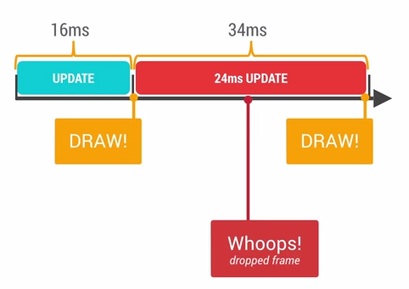
16 ms 原则
如果你的某个操作花费时间是24ms，系统在得到VSYNC信号的时候就无法进行正常渲染，这样就发生了丢帧现象。那么用户在32ms内看到的会是同一帧画面。

Slide 4
导致卡顿的原因
过度绘制：Layout 太复杂，UI重叠太多
内存问题：GC频繁 内存泄露
多线程处理不当

Slide 5
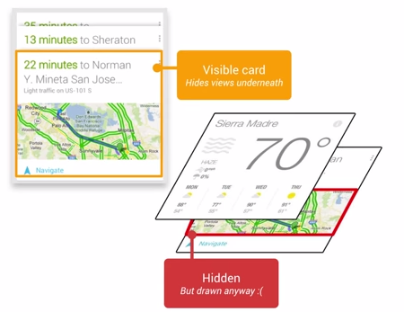
过度绘制
Overdraw(过度绘制)描述的是屏幕上的某个像素在同一帧的时间内被绘制了多次。在多层次的UI结构里面，如果不可见的UI也在做绘制的操作，这就会导致某些像素区域被绘制了多次。这就浪费大量的CPU以及GPU资源。

Slide 6
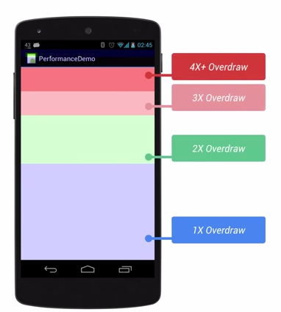
过度绘制
anroid开发者选项 ：调试GPU过度绘制

Slide 7
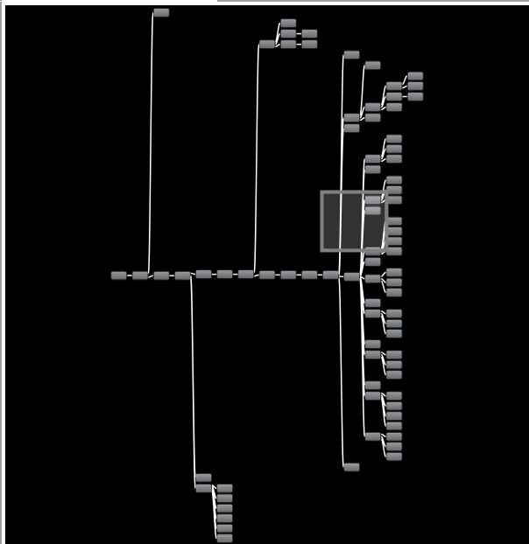
过度绘制
DDMs Hierarchy View

Slide 8
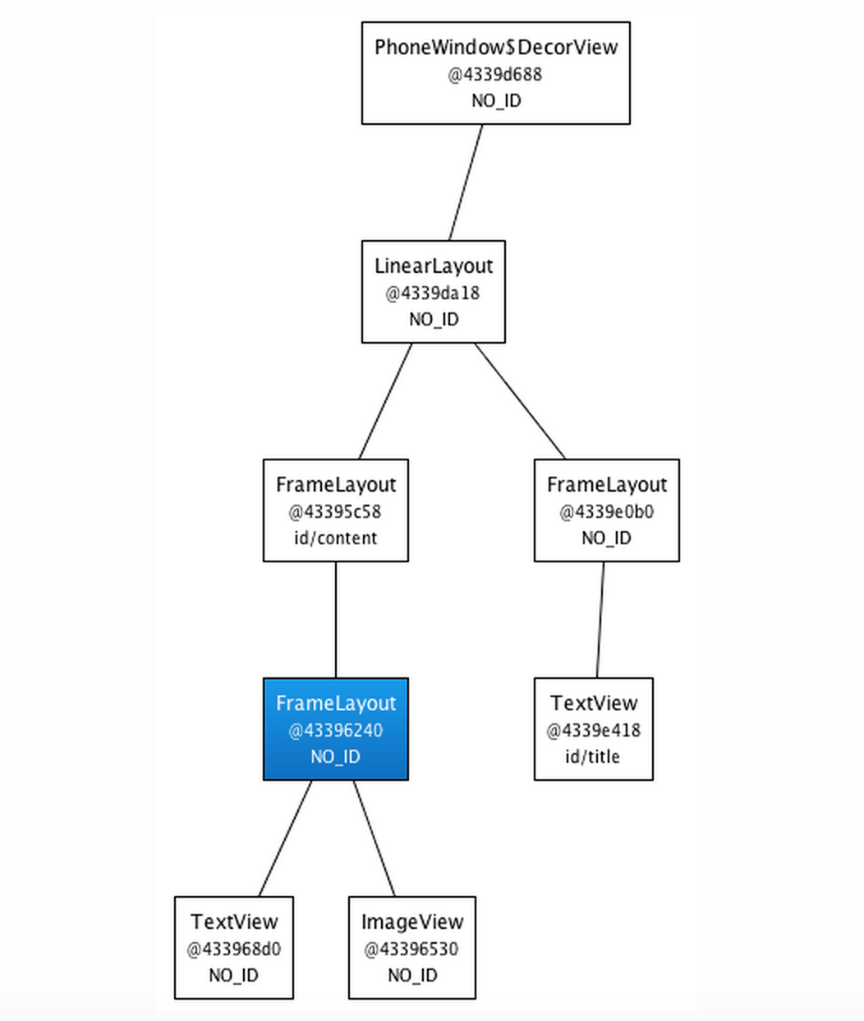
过度绘制
MeRGY

Slide 9
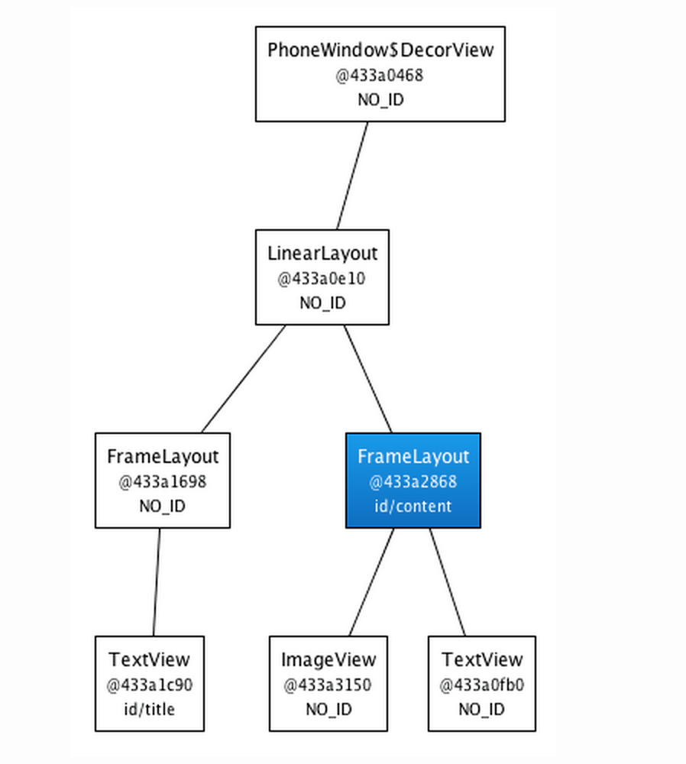
过度绘制
mergy

Slide 10
过度绘制
<merge /> can only be used as the root tag of an XML layout
When inflating a layout starting with a <merge />, you must specify a parent ViewGroup and you must setattachToRoot to true (see the documentation of the inflate() method)
原文

Slide 11
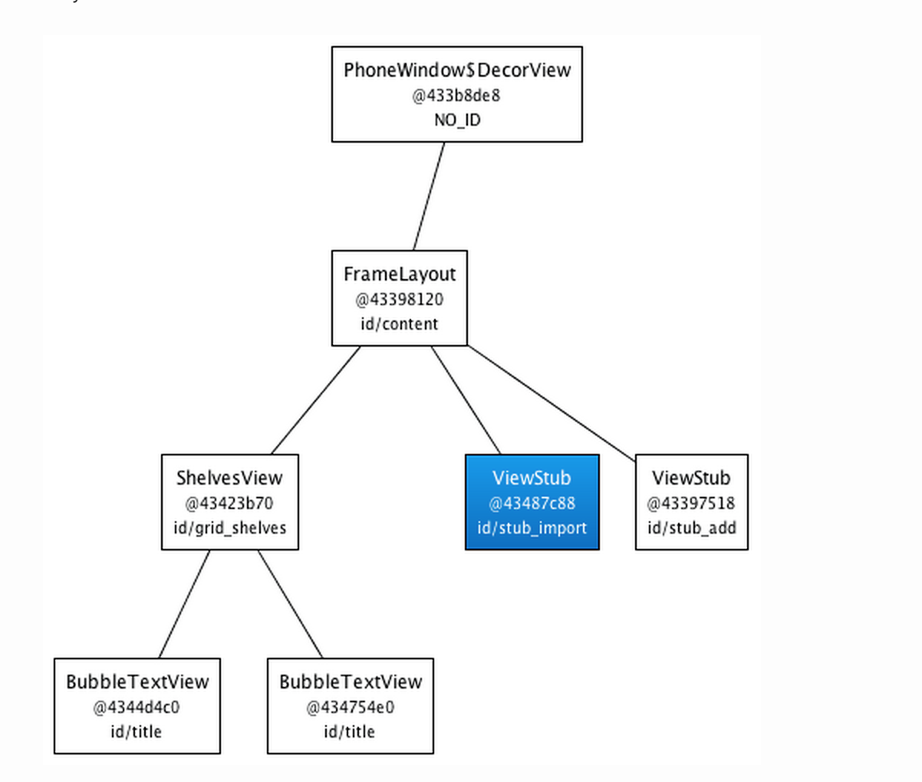
过度绘制
ViewStup

Slide 12
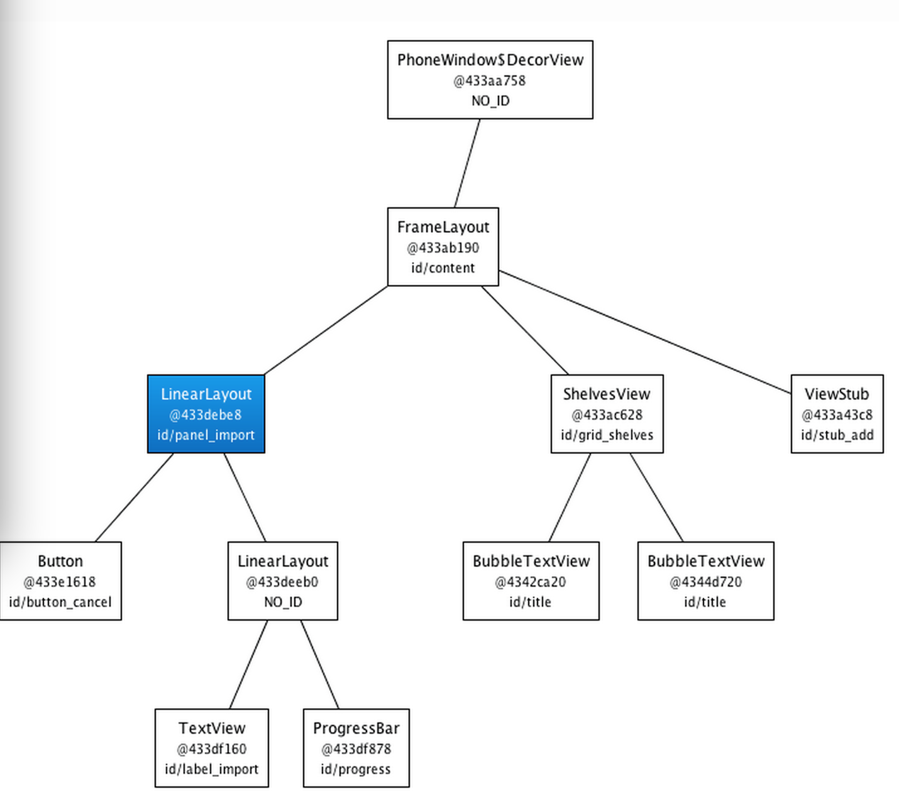
过度绘制
ViewStub

Slide 13
过度绘制
It is very important to remember that after the stub is inflated, the stub is removed from the view hierarchy.
ViewStub is that it currently does not support the <merge /> tag.
原文

Slide 14
过度绘制
INCLUDE

Slide 15
内存问题-GC
虽然Android有自动管理内存的机制，但是对内存的不恰当使用仍然容易引起严重的性能问题。在同一帧里面创建过多的对象是件需要特别引起注意的事情。
Android系统里面有一个Generational Heap Memory的模型，系统会根据内存中不同 的内存数据类型分别执行不同的GC操作。例如，最近刚分配的对象会放在Young Generation区域，这个区域的对象通常都是会快速被创建并且很快被销毁回收的，同时这个区域的GC操作速度也是比Old Generation区域的GC操作速度更快的。

Slide 16
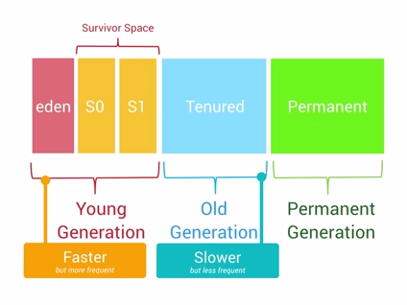
内存问题-GC

Slide 17
内存问题-GC
除了速度差异之外，执行GC操作的时候，任何线程的任何操作都会需要暂停，等待GC操作完成之后，其他操作才能够继续运行。
通常来说，单个的GC并不会占用太多时间，但是大量不停的GC操作则会显著占用帧间隔时间(16ms)。如果在帧间隔时间里面做了过多的GC操作，那么自然其他类似计算，渲染等操作的可用时间就变得少了。

Slide 18
导致GC频繁的原因
Memory Churn内存抖动，内存抖动是因为大量的对象被创建又在短时间内马上被释放。
瞬间产生大量的对象会严重占用Young Generation的内存区域，当达到阀值，剩余空间不够的时候，也会触发GC。即使每次分配的对象占用了很少的内存，但是他们叠加在一起会增加 Heap的压力，从而触发更多其他类型的GC。这个操作有可能会影响到帧率，并使得用户感知到性能问题。

Slide 19
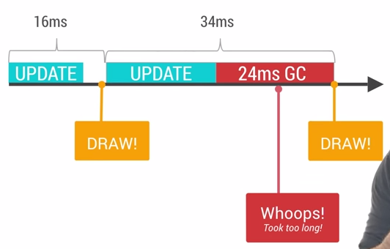
内存问题-GC

Slide 20
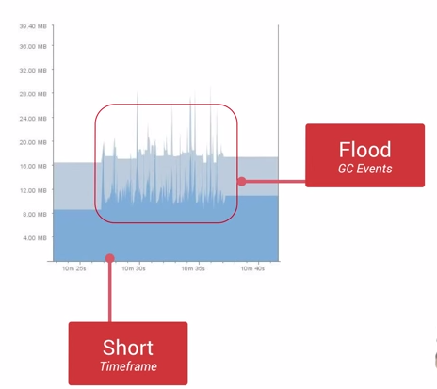
内存问题-gc
Memory Monitor

Slide 21
内存问题-内存泄露
内存泄漏指的是那些程序不再使用的对象无法被GC识别，这样就导致这个对象一直留在内存当中，占用了宝贵的内存空间。显然，这还使得每级Generation的内存区域可用空间变小，GC就会更容易被触发，从而引起性能问题。

Slide 22
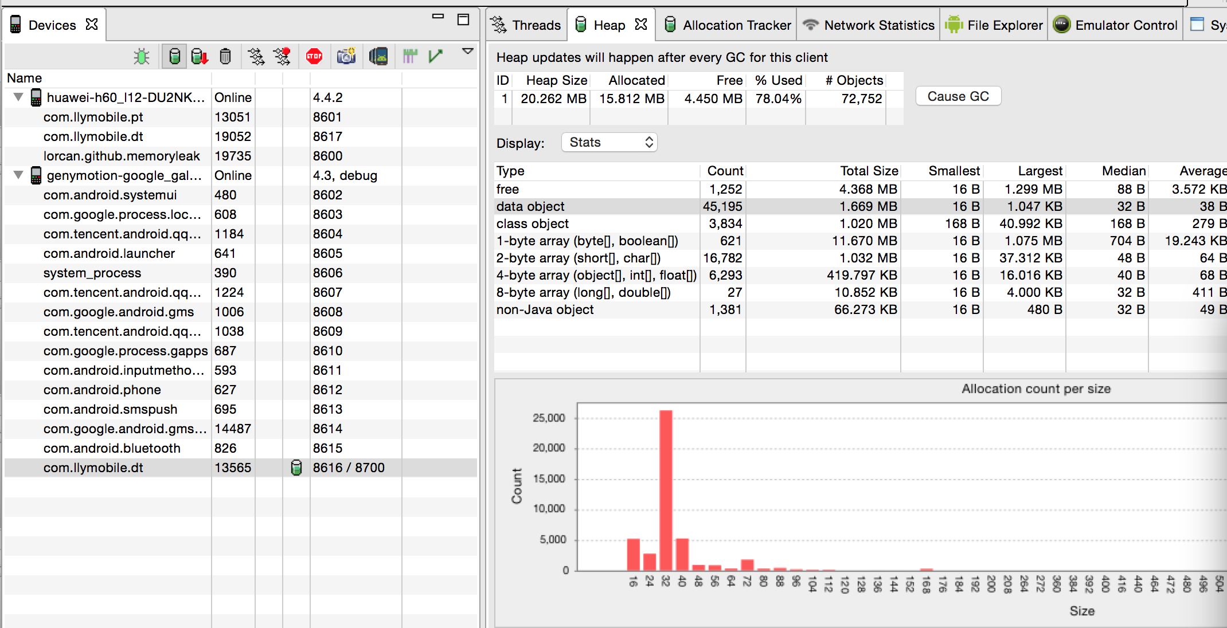
内存问题-内存泄露
工具：Heap Tool

Slide 23
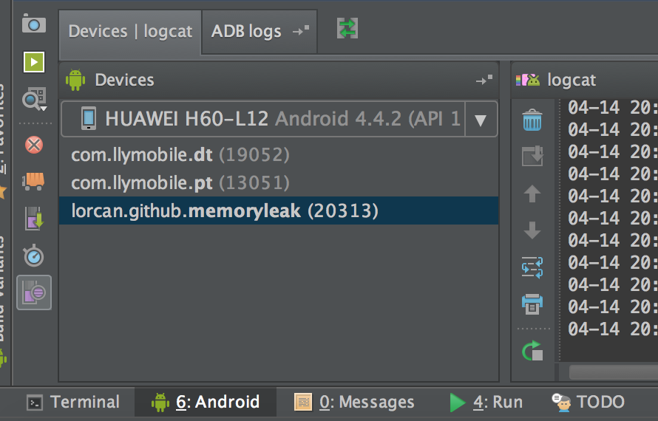
内存问题-内存泄露
工具：Allocation tracker

Slide 24
内存问题-内存泄露
MAT
Windows eclipse 可以直接dump。
Mac 使用 hprof-conv 命令。

Slide 25
Thanks

